Slide 1
Antiik-krüptograafia.
Kaasaja krüptograafia alused
I378
Andmeturve ja krüptoloogia,
õhtustele tudengitele
Valdo Praust
13. veebruar 2018

Slide 2
Krüptograafia lätted
Krüptograafias pärineb arvatavasti antiikajast, kui hakati pruukima teadete ülesmärkimist ja tekkis kiri – vahel oli vaja märkida üles teavet nii, et kõik sellest aru ei saaks. (Veel vanema ajaloo – esiajaloo – kohta pärinevad autentsed allikad)
Kui vana siis ikkagi?
Tähestik on mitu tuhat aastat vana (foiniiklased), hieroglüüfkiri veel palju vanem (vähemalt 5000 aastat)
Sama vana on arvatavasti ka krüptograafia

Slide 3
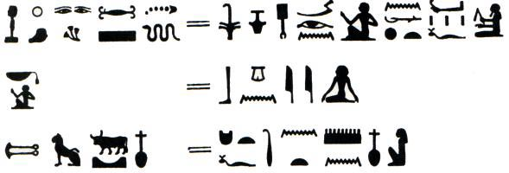
Krüptograafia vanim teadaolev kasutusfakt
Egiptuse vaarao Khnumhotep’i kaljuhaua hieroglüüfkirjad, mis erinesid tunduvalt teistest hieroglüüfidest
Vanus: ligi 4000 a (st päritolu ca1900 e.Kr.)

Slide 4
Ajaloolise (arvutieelse) krüptograafia põhivõtted, I
Kaks põhivõtet:
substitutsioon (substitution) – olemasolevate märkide asendamine teiste märkidega
transpositsioon ehk permutatsioon (transposition, permutation) – olemasolevate märkide järjekorra muutmine

Slide 5
Ajaloolise (arvutieelse) krüptograafia põhivõtted, II
Lihtsamad arvutieelsed krüptovõtted kujutas endast substitutsiooni või transpositsiooni eri varianti; keerukamad võtted (keerukamad krüptosüsteemid) olid nende teatud kombinatsioonid
Ka suur osa kaasaegseid (arvutite ajastu) sümmeetrilisi krüptoalgoritme on üles ehitatud enam-vähem sama ideoloogia kohaselt, koosnedes substitutsioonidest ja transpositsioonidest

Slide 6
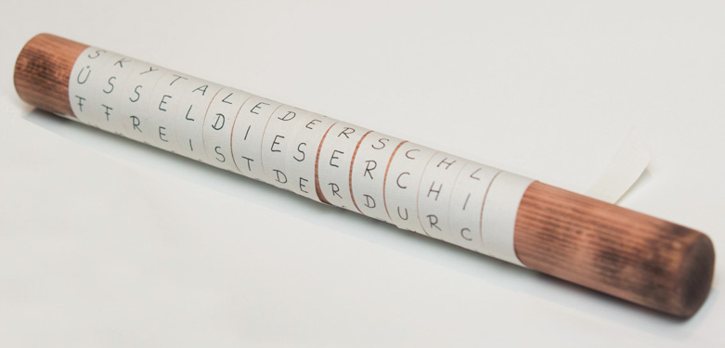
Kreeka transpositsioonišiffer
Tuntud nime Skytale all
esmamainitud ca 500 a. e.Kr.
sisaldab linti (rihma), millele on kantud tähed ja õige jämedusega pulka
linti pulgale kerides saab teksti lugeda ja kirjutada

Slide 7
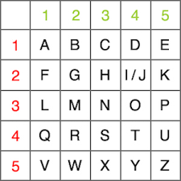
Kreeka krüptograafia: Polybiose ruut
Pärineb ajajärgust
ca 200 a. e.Kr.
Iga täht asendati kahekohalise numbriga, nt EESTI asendus järjendiga 5151344442
Tavaliselt polnud tähistik õiges järjekorras – võimalusi 25!

Slide 8
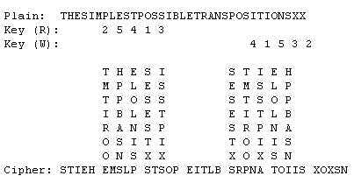
Ridade transpositsioonišiffer
Tekst kirjutati ridadesse, misjärel veerud vahetati:

Slide 9
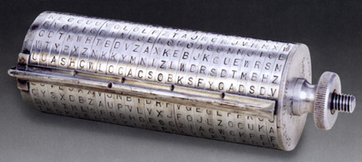
Jeffersoni silinder
Esmamainitud USAs 1790
Igal kettal on tähestik suvalises järjekorras
Ketaste järjekord on võti
Sõnum (avatekst) seatakse ketaste pööramisega ritta; mingist kindlaksmääratud teisest reast loetakse krüptogramm

Slide 10
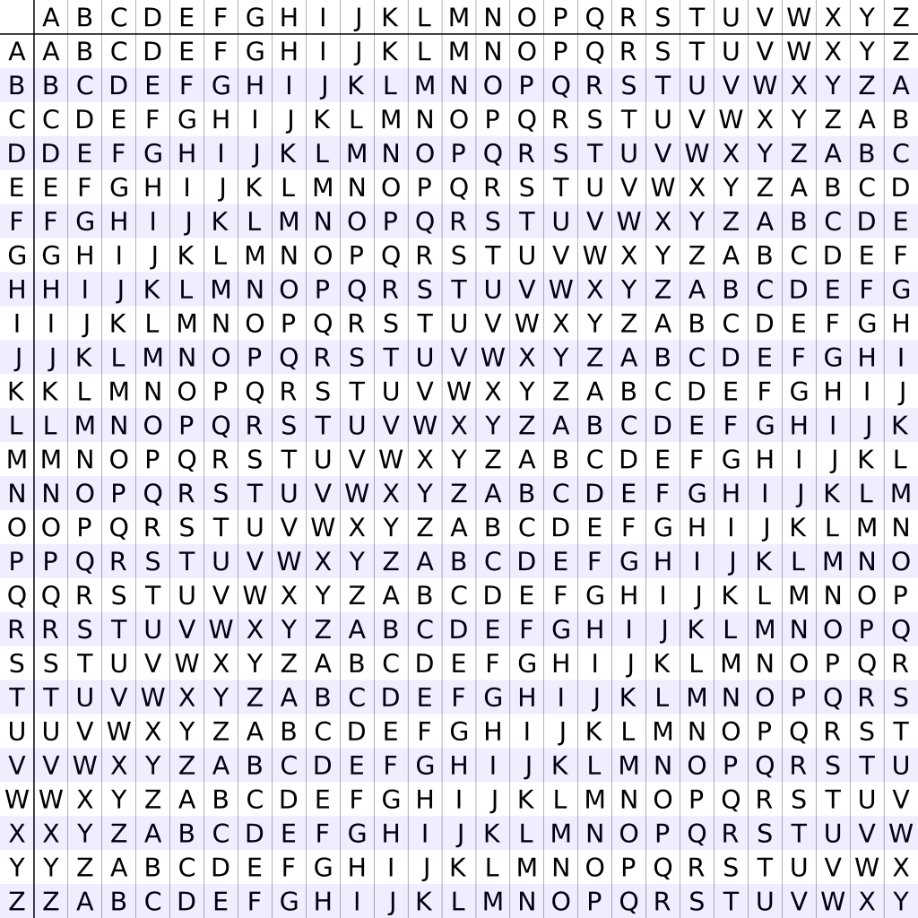
Vigenére’ tabel

Slide 11
Vigenére’ tabel
On reegel, kuidas arvutatakse avateksti märgist ja võtme märgist krüptogrammi märk
Võtme saab valida mistahes teksti hulgast (nt mingi raamatu mingi lõik) ja kuitahes pika
Oli 18.-20. sajandil laialt kasutusel
Kui võti valida sama pikk kui on avatekst (one-time pad), siis selline krüptosüsteem on teoreetiliselt murdmatu
Seda näitas Shannon 1940tel; praktikas seda süsteemi siiski laialdaselt ei kasutata

Slide 12
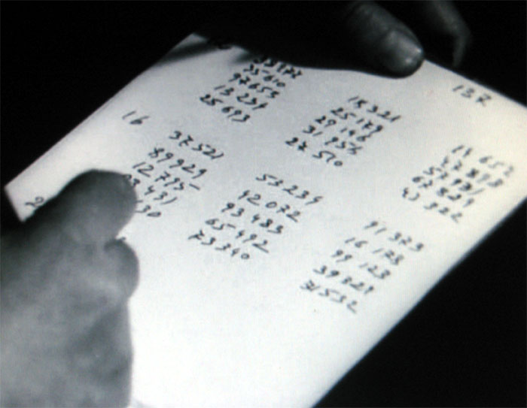
Abivahendid: paber ja pliiats
Kuni 1920-40ndate aastateni olid peamised abivahendid krüpteerimisel paber ja pliiats; ainult vähesel määral kasutati muid abivahendeid
Pruugitavaim oli nn Vernami šiffer, kus võtmena kasutati nt mingit avalikku teost või muud kättesaadavat tekstimaterjali (märgijada)
1930.-40. aastatel ilmusid nende kõrvale ka esimesed mehaanilised või elektromehaanilised krüpteerimismasinad

Slide 13
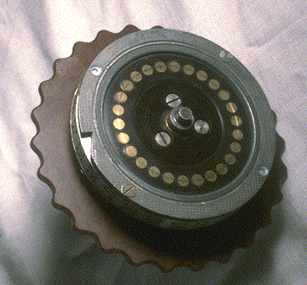
Krüpteerimismasin ENIGMA
Läbi ajaloo on šifreerimisel püütud kasutada abivahendeid
Sakslased konstrueerisid 1930tel aastatel elektromehaanilise krüpteerimismasina ENIGMA, mille šifrid pidid olema murdmatud
ENIGMA oli keerukas substitutsioon-permutatsioonšiffer, kus võtmena anti ette rootorite (3-8 tk) (substitutsiooni) nihked
Rootor oli mõlemalt küljelt 26 kontaktiga ketas, mis realiseeris tähestiku permutatsiooni

Slide 14
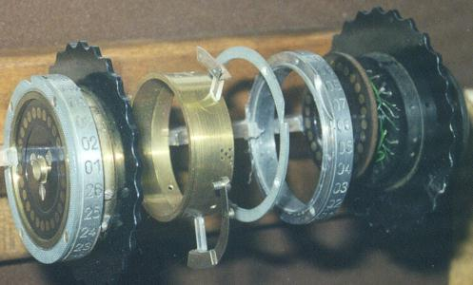
Krüpteerimismasin ENIGMA
Rootoreid oli kolm ja iga tähe šifreerimisel liigutati viimast rootorit ühe sammu võrra
Kui viimane rootor oli teinud 26 sammu (täisringi), liigutati eelviimast rootorit nagu auto kilomeetrilugejas
Niiviisi saavutati 26×26×26 = 17 576 rootorite asendit ehk erinevat substitutsiooni
See võte arvati 1930.-40. aastatel olevat murdmatu

Slide 15
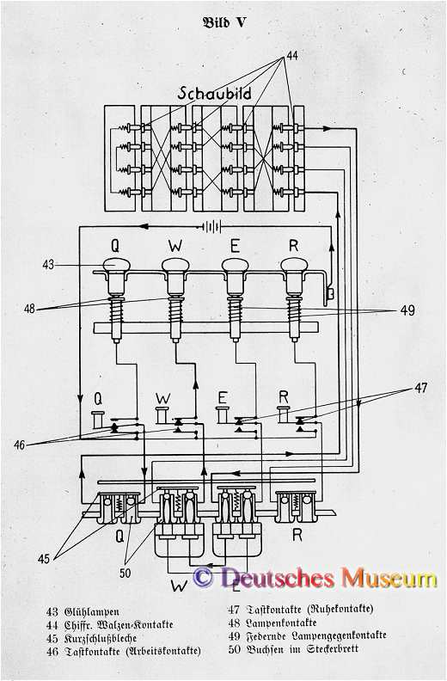
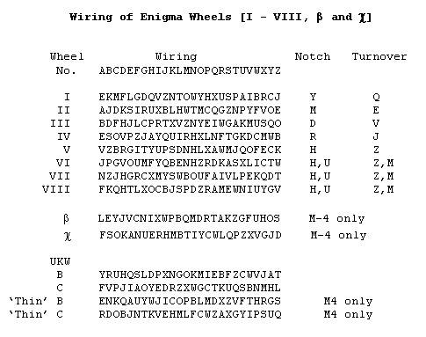
ENIGMA: elektriskeem

Slide 16
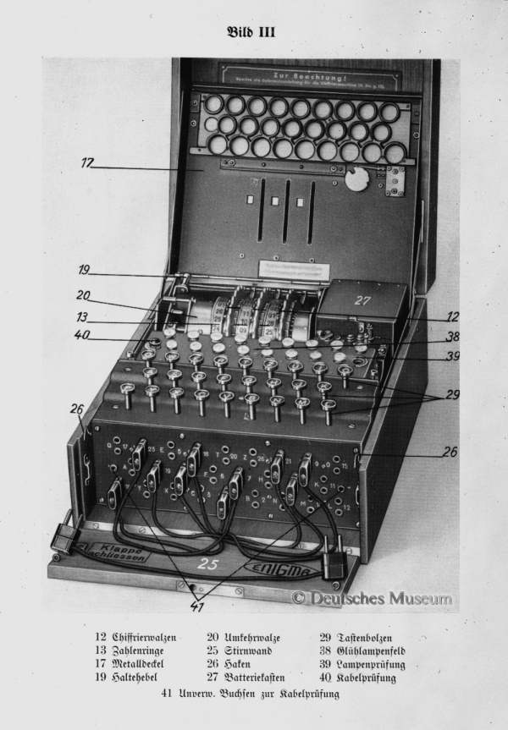
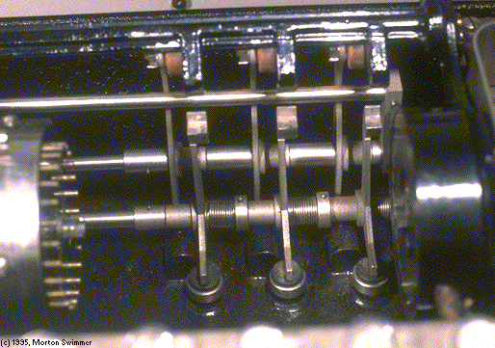
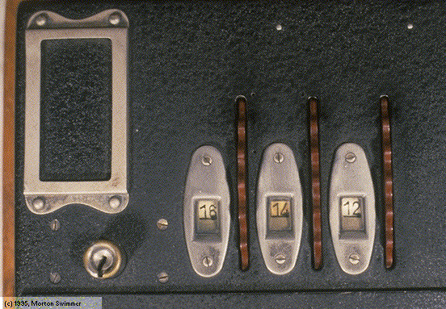
ENIGMA - siseehitus

Slide 17
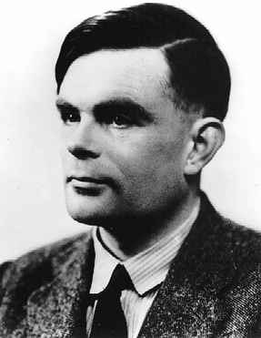
ENIGMA murdmise lugu
ENIGMA koodi murdis Poola krüptograaf Rejewski 1930tel aastatel, aga seda käsitsi teha oli mahukas
1943 konstrueeris Inglise matemaatik Alan Turing spetsiaalse elektronarvuti (maailma esimese!) COLOSSUS, mille eesmärgiks oli ENIGMA šifrite murdmine
Kaua aega (1980te lõpuni) hoiti seda fakti salajas (luure!)

Slide 18
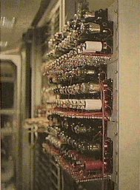
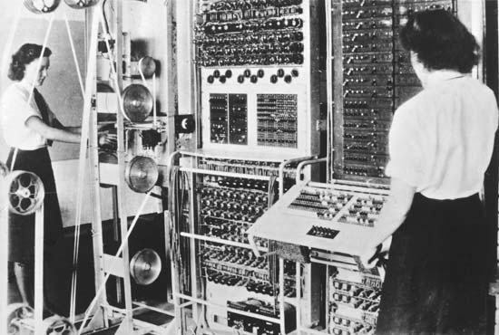
COLOSSUS
Loodi 1943 Inglismaal spetsiaalselt ENIGMA šifrite murdmiseks ja oli ülisalajane
Oli maailma esimene elektronarvuti
Arvuti täpne koopia ehitati Inglismaal muuseumis 1990te aastate lõpul

Slide 19
Traditsioonilise krüptograafia lõpp, I
Traditsioonilise krüptograafia lõpetas elektronarvuti ilmumine 1940tel (COLOSSUS, ENIAC), mis tegi arvutamisvõimaluse sadu ja tuhandeid korda kiiremaks
Sellega lõppes arvutieelsete krüptoalgoritmide ajastu ja lõppes traditsiooniline (arvutieelne) krüptograafia
Alates 1940test kasutatakse nii šifreerimisel kui krüptoalgoritmide murdmisel elektronarvuti abi

Slide 20
Traditsioonilise krüptograafia lõpp, II
Elektronarvutite ilmumisega umbes samal ajal (1949) avaldas Shannon oma informatsiooniteooria, mis viis senise empiirilise teooria teaduslikule alusele
Alates 1949. aastast võib rääkida kaasaegsest (teaduslikust) krüptograafiast, mis on sisult matemaatika üks haru ja rakenduselt andmeturbe üks haru

Slide 21
Krüptograafia peale 1940. aastaid – jätkuvalt diplomaatide ja sõjardite käsutuses
Traditsioonlise krüptograafia (kuni 1940ndad) ajastul oli sellel väga kitsas kasutusvaldkond: diplomaatia ja sõjandus
Üleminek käsitsi krüpteerimiselt arvutipõhisele ei muutnud esialgu krüptograafia kasutusvaldkonda
Paljudes riikides olid kuni 1970-80teni krüptoalgoritmid ja –seadmed oma käitumisreeglitelt võrdsustatud relvadega

Slide 22
1980ndad – sõjardite pärusmaalt masskasutusse
Krüptograafia levik sõjardite ja diplomaatide mängumaast masspruukimisse algas 1970.-80. aastatel seoses teabe liikumisega ülemaailmses arvutivõrgus – Internetis – ja selle kaitse vajadustega
Täiendava tõuke andsid siin krüptoalgoritmid ja võtted, mida ei kasutatus enam teabe konfidentsiaalsuse, vaid tervikluse kaitseks

Slide 23
Krüptograafia liberaliseerumine 1980.-90. aastatel
Seoses Interneti masspruukimisega (1980.-90. aastatel) krüptograafia kasutamine liberaliseerus igal pool maailmas
Viimased vanade tavade kantsid olid:
Prantsusmaa (oli veel 1990te keskel võrdsustatud relvadega)
USA (kuni 1999. aastani kehtis praktikas murdmatute krüptograafiatoodete ekspordikeeld)

Slide 24
Krüptograafia olemus ja roll kaasajal
Kaasajal ei tegele krüptograafia küll enam pelgalt teabe salastuse tagamisega, vaid lisaks volitamata muutmise ärahoidmisega (tervikluse tagamisega), mida võib lugeda isegi tema põhifunktsiooniks
Nimetus krüptograafia (peidetud sõna) on traditsioonide tõttu jäänud küll alles ja kasutusse, kuigi tihti pole salastusega selle rakendamisel mingit tegemist

Slide 25
Kaasaja krüptograafia — ametlik definitsioon
(Kaasaja) krüptograafia (cryptography) on distsipliin, mis hõlmab põhimõtteid, vahendeid ja meetodeid andmete teisendamiseks nende semantilise sisu peitmise, nende volitamata kasutamise või nende märkamata muutumise vältimise eesmärgil (ISO 7498-2)

Slide 26
Krüptograafia alusmõisted, I
Krüpteeritavat (loetamatule kujule teisendatavat) teksti nimetatakse avatekstiks (plaintext)
Krüpteeritud ehk loetamatule kujule viidud teksti nimetatakse krüptogrammiks (ciphertext)
Avateksti teisendamist loetamatul kujul olevaks krüptogrammiks nimetatakse krüpteerimiseks ehk šifreerimiseks (encryption, enciphering)
Krüptogrammi teisendamist avatekstiks normaalolukorras nimetatakse dešifreerimiseks (deciphering, decryption)

Slide 27
Krüptograafia põhimõisteid, II
Nii šifreerimise kui ka dešifreerimise juures kasutatakse tihti salajast võtit ((secret) key)
Dešifreerimine (deciphering, decryption) on krüptogrammi teisendamine avatekstiks võtme abil
Krüptogrammist avateksti leidmist ilma salajast võtit teadmata nimetatakse krüptosüsteemi (krüptoalgoritmi) murdmiseks, millega tegeleb krüptoanalüüs
Ajaloolistes (arvutieelsetes) krüptosüsteemides ei ole salajane võti tihti teisendusvõttest eraldatav, kaasajal on (v.a. eritüüpi algoritmid

Slide 28
Krüptograafia ja krüptoanalüüs
Krüptograafia (cryptography) tegeleb teabe teisendusmeetodite väljatöötamisega, mis kaitsekid teabe konfidentsiaalsust või terviklust
Krüptoanalüüs (cryptanalysis) tegeleb vastupidisega – nende meetodite ehk olemasolevate krüptosüsteemide või krüpteerimisvõtete murdmisega
Krüptograafia ja krüptoanalüüs koos koos moodustavad krüptoloogia (cryptology)

Slide 29
Krüptograafia erijooni, I
Tänapäeval on krüpteerimisalgoritmid (andmete teisendusreeglid) reeglina avalikud, kogu salastus põhineb turvalisus kasutataval salajasel võtmel (mis on lühike digitaalteabekogum)
Säärane võte lubab sõltumatutel ekspertidel süsteemide turvalisust abstraktselt hinnata, pääsemata ligi kaitsmist vajavatele andmetele
Praktikas tegelevad sellega küll kitsa eriharidusega inimesed – krüptoloogid –, kes on reeglina eriteadmistega matemaatikud

Slide 30
Krüptograafia erijooni, II
Kaasaja krüptograafia kasutab eranditult matemaatikute (krüptograafide) poolt koostatud tüüpalgoritme, ise oma kasutamiseks välja töötatatavad unikaalsed algoritmid on ajalugu
Nende algoritmide koostamine krüptograafia (matemaatika) alaseid eriteadmisi
Mida kauem on krüptoalgoritm avalikus kasutuses olnud (krüptoloogidele murda olnud), seda väiksem on tõenäosus, et tal leidub efektiivseid murdrmisvõtteid. Vastu töötab siin küll uute murdmisvõtete leiutamine

Slide 31
Krüptograafia erijooni, III
Kaasaja krüptograafia kasutab eranditult arvutustehnikat, käsitsi paberil arvutamine on jäädavalt ajalugu
Krüptoanalüüsil on oluline tehete kiirus: arvuti taktsagedus on GHZ-des, käsitsi arvutamisel heal juhul mõni Hz
Krüptograafia (tegelikult kogu krüptoloogia) on praktilise poole pealt informaatika üks rakendusi

Slide 32
Krüptograafia erijooni, IV
Kaasaja krüptograafia kasutab suurt hulka standardeid, mida järgib kogu (virtuaal)maailm
Standardid on nagu ikka vabatahtlikud, kuid sünergeetilisel efektil põhinevas koostoimivas maailmas on mõistlik neid järgida
Ilma ühtsete standarditeta ei teki ühtset taristut, mille eri osad saaksid koos toimida

Slide 33
Krüptoalgoritmide liigid
Praktilisest kasutatavusest lähtudes võib jagada neljaks:
Sümmeetrilised ehk salajase võtmega krüptoalgoritmid (olid kuni 1970. aastate teise pooleni ainsad)
Asümmeetrilised ehk avaliku võtmega krüptoalgoritmid (tegid krüptograafia tervikluse tagamise tööriistaks)
Krüptograafilised sõnumilühendid jms sellesarnased funktsioonid
Eriotstarbega algoritmid tõestusteks, autentimisteks, ajatempli jaoks jm

Slide 34
Salajase võtmega krüptoalgoritm
Salajase võtmega krüptoalgoritm (secret key cryptoalgorithm) ehk sümmeetriline krüptoalgoritm (symmetric cryptoalgorithm), on selline, kus nii šifreerimisel kui ka dešifreerimisel kasutatakse sama (salajast) võtit
Tuntuimad esindajad:
AES (128, 192 või 256 bitine võti)
Blowfish (varieeruva pikkusega võti)
Serpent (128, 192 või 256 bitine võti))
RC4 (varieeruva pikkusega võti)
DES (56 bitine võti, ebaturvaline)

Slide 35
Võtme osa šifreerimises ja dešifreerimises
Krüpteerimine ehk šifreerimine (encryption, encipherment) nõuab teatud salajase võtme (key) kasutamist.
Vastupidine tegevus on dešifreerimine (decryption, decipherment), mille käigus taastatakse sama salajase võtme kaasabil algsed andmed
Ilma ühte sama võtit teadmata on mõlemad tegevused võimatud

Slide 36
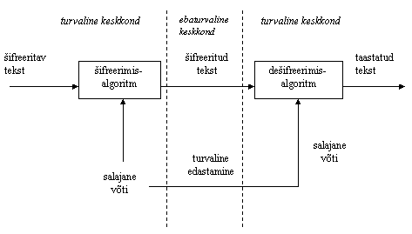
Salajase võtmega krüptoalgoritm

Slide 37
Salajase võtmega krüptoalgoritm: turvalisus
Kaasajal loetakse piisavalt tugevaks vähemalt 80 biti pikkuse võtmega algoritme. Enamikel juhtudel (sh alati pikaajalise ja kõrgendatrud turbe korral) kasutatakse vähemalt 128 biti pikkust võtit
Lisaks võtmepikkusele ei tohi algoritmil olla tuntavaid efekte andvaid krüptoanalüütilisi ehk murdmisvõtteid
Nt vananenud algoritm DES on seega kaasajal ebaturvaline, kuna ei vasta võtme pikkuse tingimusele

Slide 38
Salajase võtmega krüptoalgoritm: kasutusalad
Neid on neli:
Konfidentsiaalse teabe edastamine üle (mitte pealtkuulamiskindlate) võrkude
Konfidentsiaalsete teabekogumite salvestamine avalikus keskkonnas sooviga teabe saajate hulka piirata
Juhubitijada (valge müra) saamine võtmematerjali jms genereerimisel
Juhubitijada (valge müra) saamine andmete turvalisel kustutamisel

Slide 39
Salajase võtmega krüptoalgoritm: probleem, mille see tekitas
Probleem: enne teabe edastamist üle võrgu on vaja kuidagi tagada, et mõlemas otspunktis (mõlemal osapoolel) oleks olemas vaid neile teadaolev salajane võti
Võtme säärane edastamine vajab turvalist (pealtkuulamiskindlat) kanalit, mida salajase võtmega krüptosüsteem ei paku
Võtme kohaletoimetamine näiteks kulleriga või muu vahendaja kaasabil on kohmakas ja ei pruugi olla turvaline

Slide 40
Avaliku võtmega krüptoalgoritm
Avaliku võtmega krüptoalgoritm (public key cryptoalgorithm) ehk asümmeetriline krüptoalgoritm (asymmetric cryptoalgorithm) kasutab kahte võtit – esimese võtmega šifreeritud teave on dešifreeritav vaid teise võtmega ja vastupidi
Ühest võtmest teist ei ole võimalik praktikas leida

Slide 41
Avaliku võtmega krüptoalgoritm: võtmed
Avaliku võtmega krüptoalgoritmi võtmeid nimetatakse reeglina avalikuks võtmeks ja privaatvõtmeks (public and private key)
Avalik võti on tavaliselt kõigile soovijaile teada (avalik)
Privaatvõti on reeglina aga mingi subjekti (inimese, tehnilise süsteemi, programmi vms) ainuvalduses

Slide 42
Avaliku võtmega krüptoalgoritm: RSA
Tuntuim avaliku võtmega krüptoalgoritm on RSA
Seda loetakse turvaliseks alates 1024 biti pikkusest võtmest (kaasajal järjest enam alates 2048 biti pikkusest võtmest, nt pikaajalise või kõrgendatud turbe korral)
RSA korral saab privaatvõtmest avalikku võtit leida, kuid avalikust võtmest privaatvõtit mitte. Täpsemalt - nad on omavahel matemaatilisel seotud, kuid avalikust võtmest privaatvõtme leidmine nõuab miljoneid aastaid

Slide 43
Avaliku võtmega krüptoalgoritmi kasutamine
Avaliku võtmega krüptoalgoritme saab kasutada salajaste võtmete turvalisel edastamisel üle võrgu ilma füüsilise kokkusaamiseta. Ainus tingimus on siin avaliku võtme avalikkus
Avaliku võtmega krüptoalgoritme saab lisaks andmete konfidentsiaalsuse tagamisele kasutada ka nende tervikluse tagamisel. See ongi nende peamine kasutusvaldkond
Avaliku võtmega krüptoalgoritmidel põhineb digisignatuuri ja sellel põhineva digiallkirja idee

Slide 44
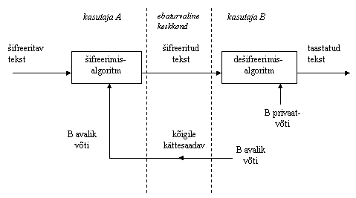
Avaliku võtmega krüptoalgoritmi kasutamine võtmevahetusel

Slide 45
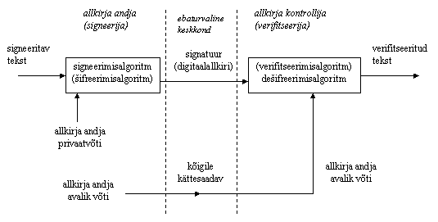
Avaliku võtmega krüptoalgoritmi kasutamine signeerimisel

Slide 46
Krüptoräsi ehk krüptograafiline sõnumilühend
Krüprograafiline sõnumilühend ehk krüptoräsi (cryptographic message digest, hash, fingerprint) on ükskõik kui pikast sõnumist (failist) teatud matemaatiliste eeskirjade järgi arvutatav lühike (paarsada bitti) teabekogum
See seos on ühesuunaline (one-way): etteantud räsi korral ei ole sellest praktikas võimalik tuletada sõnumit, millele see räsi vastab

Slide 47
Krüptoräsi: kasutusala
Põhimõte: Kui meil on olemas selline sõnum/räsi paar, kus räsi vastab sõnumile, võime olla igal juhul kindlad, et räsi on arvutatud kindlasti sellest sõnumist ega mitte millestki muust
Krüptoräside peamine kasutusala on autentimisel ja tervikluse tagamisel digitaalallkirja juures ja mujal
Praktikas turvalised räsid peavad olema vähemalt 160 bitti pikad (kõrgendatud turbevajaduse või pikaajalisema turbavajaduse korral peavad nad olema vähemalt 256 bitised)

Slide 48
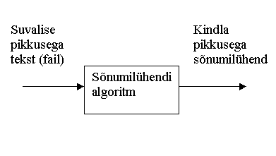
Krüptoräsi: toimimisskeem

Slide 49
Teoreetiline ja praktiline turvalisus
Teoreetiline turvalisus – krüptoalgoritmi ei ole võimalik teoreetiliselt murda, st ka siis, kui meie käsutuses oleks lõpmatult võimsaid arvutusressursse ja/või lõpmatult palju aega
Praktiline turvalisus – krüptoalgoritmi ei ole võimalik murda mõistliku aja jooksul (päevade, kuude, aastate, aastatuhandete vms jooksul). Reeglina siiski ei ole murdmisaeg väiksem kui aastatuhanded

Slide 50
Teoreetiline versus praktiline turvalisus
Järeldus Shannoni informatsiooniteooriast (1949):
teoreetilise turvalisuse korral peab võti olema sama pikk kui avatekst
Näide: ühekordne šifriplokk ehk Vernami šiffer (one-time pad)
Kaasaja praktikas pruugitavate krüptoalgoritmite korral pruugitakse reeglina vaid praktilist turvalisust
Teoreetiliselt on kõik need murtavad tuhandete, miljonite ja/või miljardite aastate jooksul

Slide 51
Nõuded kaasaja krüptotoodetele (ranguse kasvamise järjekorras), I
1. Algoritmi kogu turvalisus baseerub salajasel võtmel, algoritmi enda teadmine ei vähenda süsteemi turvalisust (traditsiooniline e Kerckhoffi eeldus, sõnastati 19. sajandi lõpul)
2. Krüptogrammi teades ei ole võimalik leida ei salajast võtit ega ka avateksti. Teiste sõnadega: ei ole võimalik teha teadaoleva krüptogrammi rünnet (known ciphertext attack)

Slide 52
Nõuded kaasaja krüptotoodetele (ranguse kasvamise järjekorras), II
3. Avatekst-krüptogramm paari teades ei ole võimalik leida salajast võtit. Teiste sõnadega: ei ole võimalik teostada teadaoleva avateksti rünnet (known plaintext attack)
4. Etteantud avateksti ette andes ja vastavat krüptogrammi teada saades ei ole võimalik leida salajast võtit. Teiste sõnadega: ei ole võimalik teostada valitud avateksti rünnet (chosen plaintext attack)

Slide 53
Nõuded kaasaja krüptotoodetele (ranguse kasvamise järjekorras), III
Tervet hulka avatekste ette andes ja vastavat krüptogrammi teada saades, millest lähtuvalt valitakse järgmine etteantav avatekst, ei ole võimalik leida salajast võtit. Teiste sõnadega: ei ole võimalik teostada adaptiivse valitud avateksti rünnet (adaptive chosen plaintext attack)
Kaasaja praktiliselt turvalisteks peetavad krüptoalgoritmid rahuldavad tavaliselt kõiki toodud viit omadust

Slide 54
Krüptoanalüüsi alused, I
Krüptoanalüüsi (cryptanalysis) eesmärgiks on krüptoalgoritmi (mingite eeltoodud omaduste) murdmine
Triviaalseim võte on kõikide võimalike võtmete (bitikombinatsioonide) proovimine: seda nimetatakse ammendavaks otsinguks (exhaustive search)
N biti pikkuse võtme korral eeldab ammendav otsing 2^{N} variandi läbivaatamist – see on suure N korra väga suur arv, mistõttu ei ole teatud N väärtusest alates ammendav otsing võte praktikas teostatav

Slide 55
Krüptoanalüüsi alused, II
Kõiki selliseid võtteid, mis võimaldavad N biti pikkuse võtmega krüptoalgoritmi murda vähema kui 2^{N} operatsiooni jooksul, nimetatakse krüptoanalüütilisteks võteteks
Rääkides krüptoanalüütilistest võtetest, ei mõelda selle all reeglina selle lihtsaimat vormi: ammendavat otsingut
Reeglina on praktikas krüptoalgoritmidel lubatud vaid säärased krüptoanalüütilised võtted, mis vähendavad tööd 2, 4 või 8 korda, kuid ei anna ammendava otsinguga võrreldes olulist võitu

Slide 56
Krüptoalgoritmide praktiline turvalisus
Praktiliselt turvaline on selline krüptoalgoritm, mille korral ei ole teada efektiivseid krüptoanalüütilisi võtteid ühegi eelnimetatud viie ründetüübi puhul ega praktikas mõistliku ajaga realiseeritava ammendava otsingu võimalust
Mida rohkem on krüptoalgoritmid kasutusel olnud, seda väiksemaks muutub efektiivse krüptoanalüütilise võtte konstrueerimise tõenäosus – kogu maailma krüptograafid püüavad neid pidevalt leida

Slide 57
Krüptoalgoritmide praktilise turvalisuse saavutamise teed
Põhitõde: suurendades võtmepikkust mõne biti võrra, kasvab krüptoalgoritmi turvalisus üldkujul sama arv korda
Põhjus: eksponentfunktsiooni y = 2^{x} hea omadus
See võimaldab lineaarse kulutuste (algoritmi lahendusaja, protsessori maksumuse vm) kasvuga saavutada turvalisuse (murdmiseks kuluva aja) eksponentsiaalset kasvu
Sel põhjusel on küllalt tugev praktiline turvalisus krüptograafias saavutatav

